Slide 1
Проектирование организационных структур управления
Тема 7

Slide 2
План

Slide 3
Организационная структура управления (ОСУ) -
включает в себя систему целей и их распределение между различными звеньями; распределение задач и функций по всем звеньям; распределение ответственности, полномочий и прав внутри организации; коммуникации, потоки информации и документооборот в организации т.д.
поведенческая система, включающая весь персонал организации.

Slide 4
Влияние внешней среды на проектирование ОСУ
выявление и описание элементов внешней среды;
выявление основных взаимосвязей между элементами внешней среды;
определение степени разнообразия элементов внешней среды;
проектирование каждого элемента организационной структуры с учетом особенностей той среды, в которой данный элемент будет функционировать;
формирование механизма управления с учетом специфики элементов организационной структуры и ее внешней среды.

Slide 5
Системность подхода к проектированию ОСУ проявляется:
не упускать из виду ни одну из управленческих задач, без решения которых реализация целей окажется невыполнимой;
выявлять и взаимоувязывать применительно к этим задачам систему функций, прав и ответственности по вертикали управления;
оформлять организационно все связи по горизонтали управления;
обеспечивать органическое сочетание горизонтали и вертикали управления с целью нахождения оптимального для данных условий соотношения централизации и децентрализации управления.

Slide 6
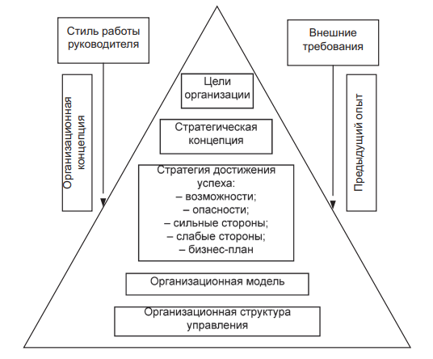
Методология проектирования
предполагает прежде всего определение системы целей организации, которая обуславливает и содержание функций управления.
Общая последовательность перехода от целей организации к ее структуре

Slide 7
Процесс формирования организационной структуры
1. Формирование общей структурной схемы аппарата управления; на этой стадии определяются главные характеристики организации: цели, виды подсистем, число уровней, степень централизации полномочий, формы взаимоотношений с внешней средой, требования к различным видам обеспечения.
2. Разработка состава основных подразделений и связей между ними; к основным подразделениям относятся отделы, управления, бюро, секции, лаборатории и прочие виды, которые имеют свою внутреннюю структуру.
3. Регламентация организационной структуры, которая предусматривает разработку количественных характеристик аппарата управления и процедур управленческой деятельности.

Slide 8
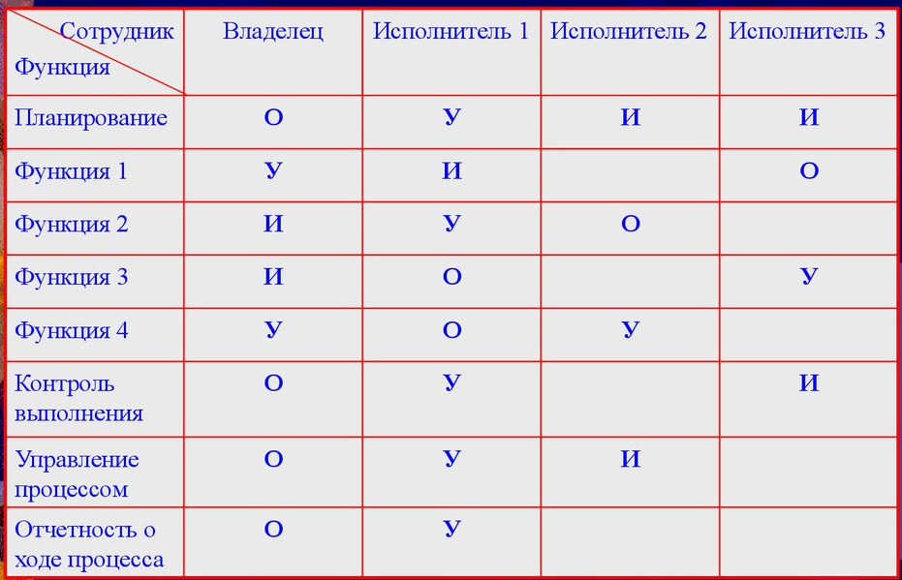
Матрица ответственности

Slide 9
Методы проектирования организационных структур
1. Метод аналогий состоит в применении организационных форм управления, которые оправдали себя в организациях со сходными характеристиками. Здесь происходит выработка типовых структур управления и определение условий их применения. Использование метода аналогий основано на двух подходах.
Первый из них заключается в том, что выявляются главные организационные характеристики и соответствующие им организационные формы, которые эффективны для определенного набора исходных условий.
Второй подход представляет, по сути, типизацию наиболее общих принципиальных решений построения и функционирования организаций.

Slide 10
Методы проектирования организационных структур
2. Экспертно-аналитический метод состоит в обследовании и аналитическом изучении организации, проводимыми квалифицированными специалистами с привлечением руководства организации. Данный метод имеет многообразные формы реализации:
диагностический анализ проблем и «узких мест» в управлении,
проведение экспертных опросов,
применение научных принципов формирования оргструктур управления,
разработка графических и табличных описаний процессов управления и оргструктур.

Slide 11
Методы проектирования организационных структур
3. Метод структуризации целей предусматривает выработку целей организации и оценку оргструктур с точки зрения соответствия их системе целей. Использование этого метода предусматривает выполнение следующих этапов:
разработка дерева целей исходя из конечных результатов;
экспертный анализ предлагаемых вариантов оргструктур с точки зрения обеспечения целей;
составление карт прав и ответственности за достижение целей.

Slide 12
Методы проектирования организационных структур
4. Метод организационного моделирования представляет собой разработку формализованных математико-кибернетических, графо-аналитических, математико-статистических и натуральных моделей организационных структур. Процесс проектирования основан на совместном использовании названных методов. Выбор метода зависит от характеристики организации, от возможностей проведения исследований, квалификации разработчиков.

Slide 13
Эффективность ОСУ
не может быть оценена каким-либо одним показателем.
Конечным критерием эффективности при сравнении различных вариантов организационных структур является наиболее полное и устойчивое достижение целей, поставленных в области производства, экономики, технического прогресса и социального развития.
Набор нормативных характеристик аппарата управления:
производительность при переработке информации;
оперативность принятия управленческих решений;
надежность аппарата управления, выражающаяся в качестве исполнения решений по срокам и ресурсам;
адаптивность и гибкость как способность своевременного выявления проблем.

Slide 14
Критерии эффективности системы управления формируются по двум направлениям:
по степени соответствия достигаемых результатов установленным целям,
по степени соответствия процесса функционирования системы требованиям к его содержанию, организации и результатам.
Критерием эффективности при сравнении различных вариантов организационной структуры служит возможность наиболее полного и устойчивого достижения конечных целей системы управления при относительно малых затратах на ее функционирование.

Slide 15
Показатели оценки эффективности аппарата управления
1. Группа показателей, характеризующих эффективность системы управления. Они выражаются через конечные результаты деятельности и затраты на управление. В качестве эффекта может рассматриваться:
увеличение объема выпускаемой продукции, прибыли,
снижение себестоимости,
экономия на капитальных вложениях,
повышение качества выпускаемой продукции и др.

Slide 16
Показатели оценки эффективности аппарата управления
2. Группа показателей, характеризующих содержание и организацию процесса управления, в том числе затраты и результаты управленческого труда. В качестве затрат на управление учитываются текущие расходы на содержание аппарата управления, на эксплуатацию технических средств, на содержание зданий и сооружений, на подготовку и переподготовку кадров, а также единовременные затраты на исследования, связанные с созданием систем управления, приобретение компьютерной техники и др.

Slide 17
Показатели оценки эффективности аппарата управления
2. Группа показателей, характеризующих содержание и организацию процесса управления:
производительность аппарата управления определяется как количество произведенной организацией конечной продукции на одного работника, занятого в аппарате управления;
под экономичностью аппарата управления понимаются затраты на его функционирование, соизмеренные с результатами деятельности: это удельный вес затрат на содержание аппарата управления в стоимости реализованной продукции; удельный вес управленческих работников в численности ППП и др.;
адаптивность системы управления определяется ее способностью эффективно выполнять заданные функции в определенном диапазоне изменяющихся условий; чем шире этот диапазон, тем более адаптивной считается система;
гибкость характеризует свойство органов аппарата управления изменять в соответствии с возникающими задачами свою роль в процессе принятия управленческих решений, она может оцениваться по многообразию форм взаимодействия управленческих органов, по номенклатуре решаемых задач, по уровню централизации и другим признакам;
оперативность принятия управленческих решений характеризует своевременность выявления и решения управленческих проблем;
надежность аппарата управления в целом характеризуется его безопасным функционированием, способностью обеспечивать выполнение заданий в рамках установленных сроков и выделенных ресурсов.

Slide 18
Показатели оценки эффективности аппарата управления
3. Группа показателей, характеризующих рациональность организационной структуры и ее организационный уровень. К ним относятся:
число звеньев системы управления,
уровень централизации функций управления,
принятые нормы управляемости,
сбалансированность в распределении прав и ответственности, и другие.

Slide 19
Ситуации, когда оправдана корректировка ОСУ
неудовлетворительное функционирование предприятия, т. е. не снижаются издержки, не растет производительность, сужаются внешние и внутренние рынки и т.д.;
перегрузки высшего руководства, что вызывает необходимость перераспределения функций;
отсутствие ориентации на перспективу из-за отвлечения внимания руководителя на решение мелких текущих дел, что всегда связано с необходимостью преобразований, введения новых способов стратегического планирования;

Slide 20
Ситуации, когда оправдана корректировка ОСУ
разногласия по организационным вопросам, которые нарушают стабильность, не разрешают осуществление чьих-либо амбиций, приводят к несправедливому распределению власти, положений, привилегий и т.д.;
увеличение разнообразия: развитие или внедрение различной продукции или услуг, выход на дополнительные рынки и др. неизбежно приводит к необходимости структурных изменений;
объединение хозяйствующих субъектов вносит изменения в организационную структуру из-за проблемы совпадения функций, излишнего персонала, совпадении прав и т. д. Если же объединяются два или более крупных предприятия, то за этим последуют серьезные структурные изменения;

Slide 21
Ситуации, когда оправдана корректировка ОСУ
изменение технологии управления, т. е. внедрение прогрессивных методов обработки информации, что приводит к появлению новых должностей;
влияние технологии производственных процессов, т.е. научные и технические новшества приводят к изменениям структур;
внешняя экономическая обстановка вынуждает предприятия переходить к новым методам и средствам управления, а значит, к организационным изменениям.

Slide 22
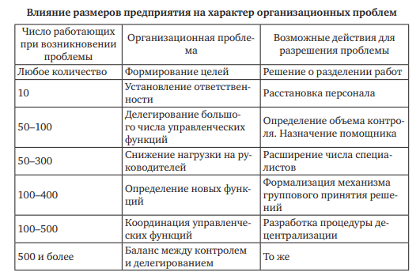
Влияние роста масштаба деятельности на необходимость корректировки ОСУ

